Slide 1
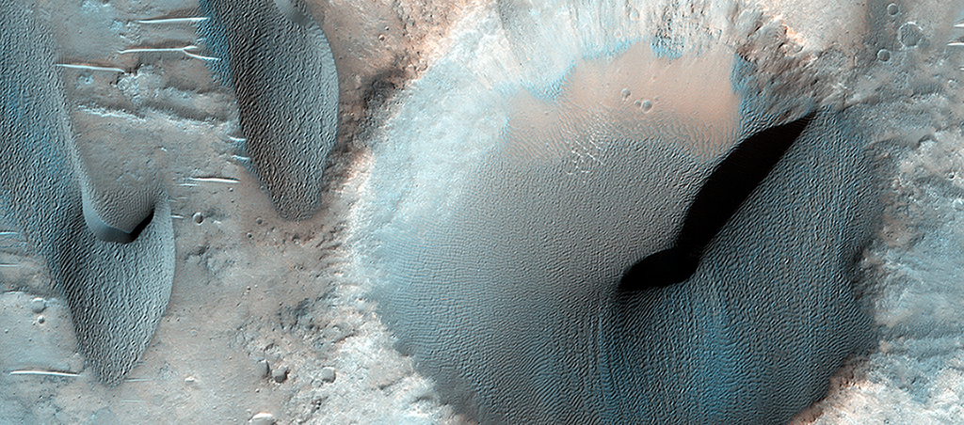

Capturando y liberando dunas de arena en Marte
Las dunas de arena en Marte se encuentran con frecuencia dentro de los cráteres, lo que lleva a plantear la pregunta: ¿se forman a partir de materiales arenosos del cráter, o son los cráteres simples trampas para las dunas que se los encuentran en su camino?
uahirise.org/es/ESP_034084_1655

